Slide 1
TELCO CUSTOMER CHURN
Marina Hermaningsih

Slide 2
BUSINESS PROBLEM
26,5% dari 7043 Customer berhenti berlangganan
telco service yang mengakibatkan penurunan revenue

Slide 3
Objectives
Analisa
Penyebab
Churn Prediction
Recommendations
Mengetahui penyebab churn berdasarkan hasil Exploratory Data Analysis
Memprediksi customer yang akan churn berdasarkan kemampuan Machine Learning
Memberi rekomendasi yang sesuai untuk menurunkan churn rate berdasarkan Feature Important

Slide 4
Analisa Penyebab Churn
dengan metode Exploratory Data Analysis

Slide 5
Deep-dive Questions
1
3
2
4
Apakah semua harga service adalah penyebab churn rate?
Apa penyebab churn yang tinggi pada customer dengan contract month-to-month?
Apakah harga Internet Service – Fiber Optic adalah penyebab churn rate?
Bagaimana hubungan contract dengan tenure?

Slide 6
Customer yang menggunakan service Fiber Optic cenderung memilih untuk berhenti berlangganan

Slide 7
Customer yang berlangganan service cenderung memilih untuk churn

Slide 8
Customer yang tidak berlangganan protection dan support service relatif ingin churn

Slide 9
Top 5 Most Expensive Service

Slide 10
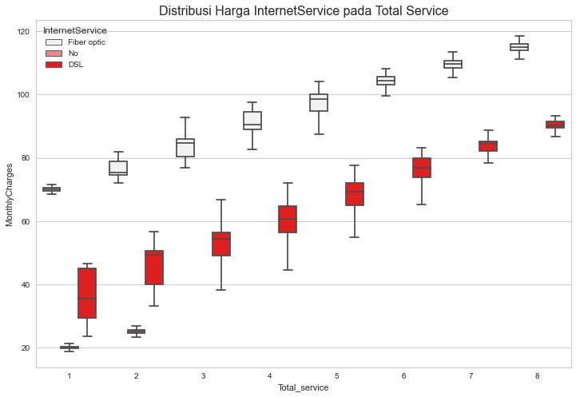
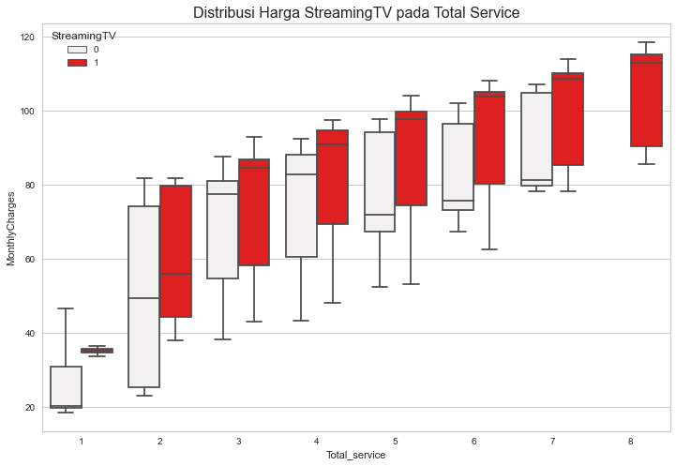

Pada jumlah total service yang sama, hanya Internet Fiber optic yang memiliki harga berbeda signifikan daripada DSL dan tidak

Slide 11
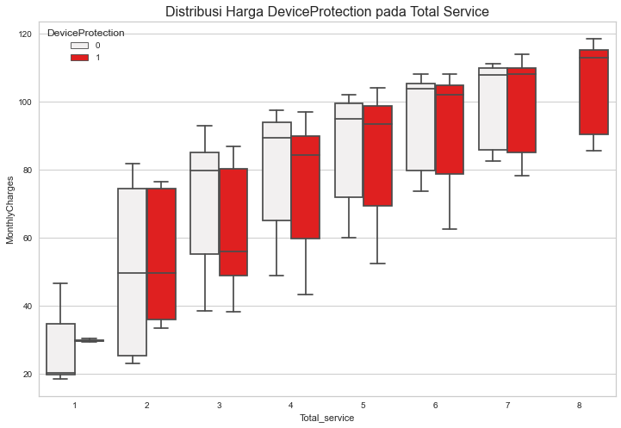
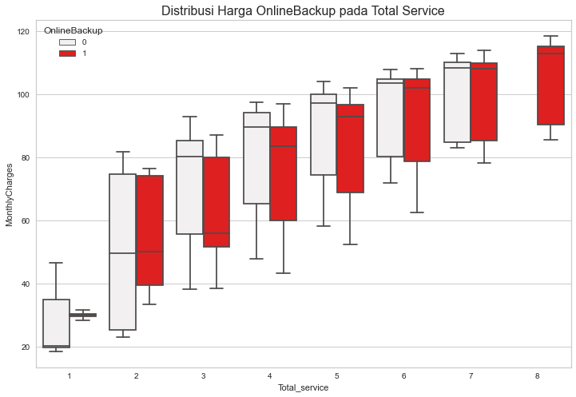
Pada jumlah total service yang sama, hanya Internet Fiber optic yang memiliki harga berbeda signifikan daripada DSL dan tidak

Slide 12
Harga semua service bukan penyebab customer churn
Semakin loyal customer, semakin banyak jumlah service yang digunakan. Customer tidak keberatan membayar biaya service yang semakin mahal

Slide 13
Harga internet service fiber optic adalah penyebab customer churn
Pada jumlah total service yang sama, Fiber optic memiliki churn rate dan monthly charges yang lebih tinggi daripada lainnya

Slide 14
Customer dengan contract month-to-month memiliki churn rate yang sangat tinggi dan paling banyak berlangganan internet service fiber optic

Slide 15
Customer dengan contract month-to-month selalu membayar biaya layanan paling mahal

Slide 16
Customer dengan masa tenure 0-12 bulan mayoritas memilih sistem contract month to month dan relatif ingin churn dibandingkan dengan yang lain

Slide 17
Churn Prediction
berdasarkan kemampuan Machine Learning

Slide 18
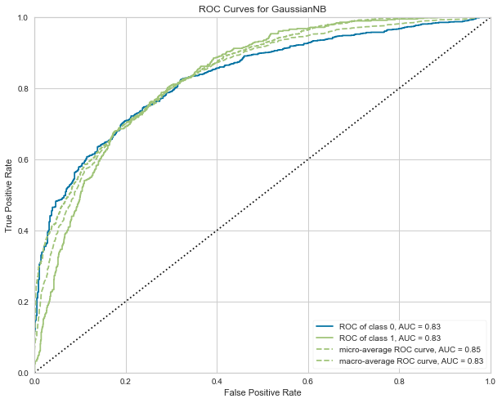
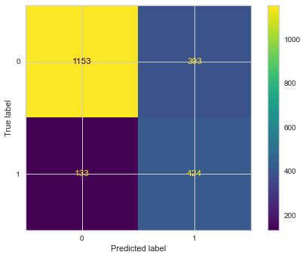
Naïve Bayes dengan Over Sampling SMOTE memiliki ROC 83% dan Recall 76%

Slide 19
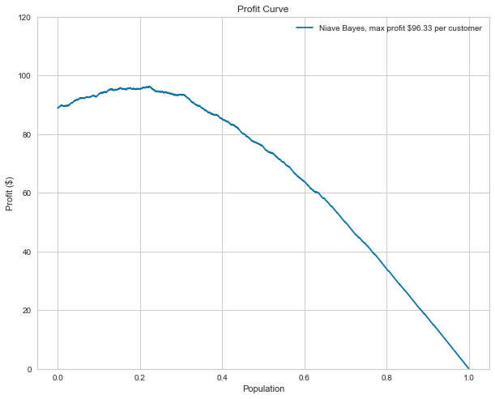
Profit paling tinggi dapat dicapai dengan melakukan marketing treatment terhadap 20% populasi

Slide 20
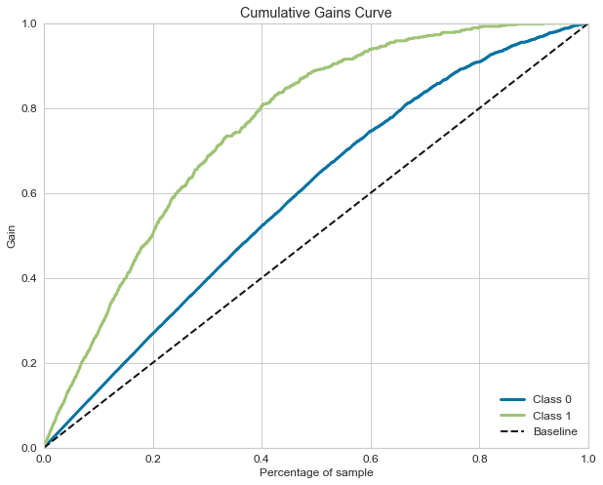
Pada 20% populasi, dengan mengurutkan probability, model mampu memprediksi 50% customer yang akan churn

Slide 21
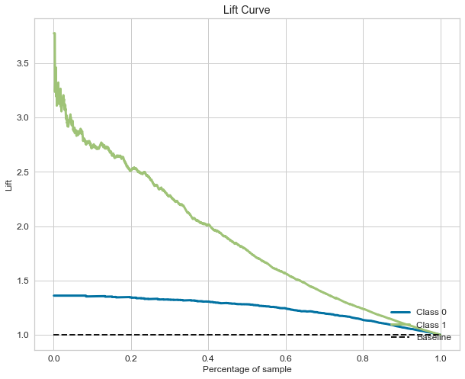
Pada 20% populasi, peforma model 2,5x lebih baik daripada random choice

Slide 22
Recommendations
berdasarkan Feature Important

Slide 23
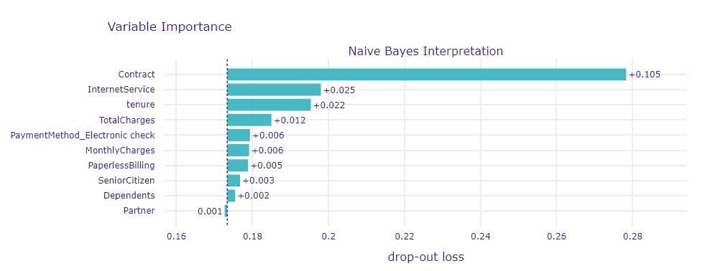
Sistem contract, internet service dan tenure adalah faktor penting yang mempengaruhi customer churn

Slide 24
Recommendations
Melakukan perbaikan pada layanan Fiber Optic
Menawarkan bundling package Fiber Optic dengan Online Security dan atau Tech Support jika mengambil sistem contract minimal 1 tahun

Slide 25
THANK YOU!

